Slide 1


 | UNIVERSIDAD DE SONORA División de Ciencias Exactas y Naturales Departamento de Geología
MATERIA
HIDROGEOLOGIA
CARACTERIZACIÓN DE NIVELES SUBTERRÁNEOS
DEL AGUA
PRESENTA: M.C. J. ALFREDO OCHOA G.

Slide 2
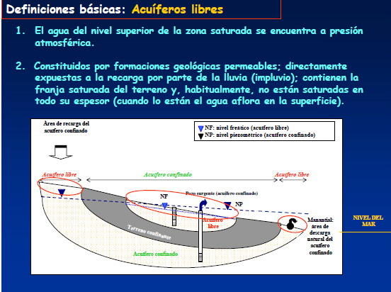

Slide 3
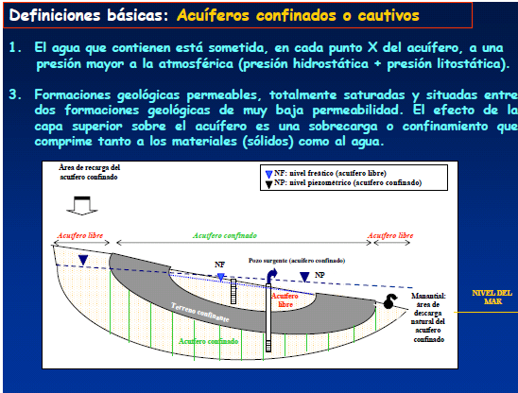

Slide 4
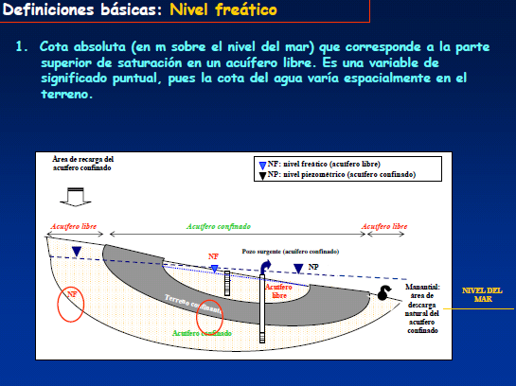

Slide 5
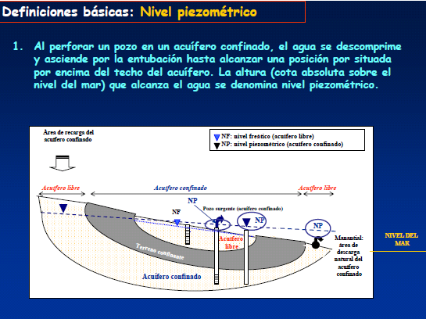

Slide 6
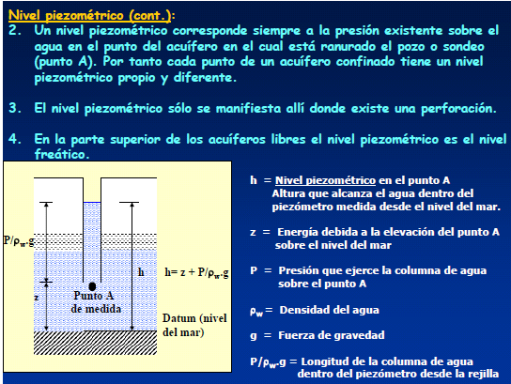

Slide 7
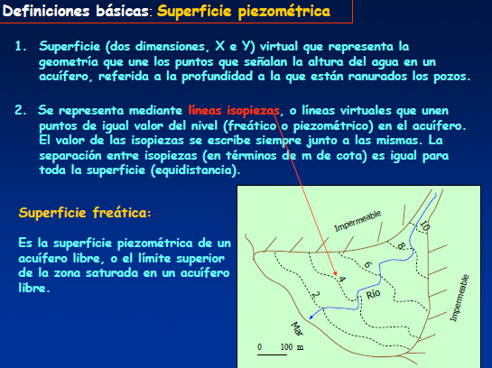

Slide 8
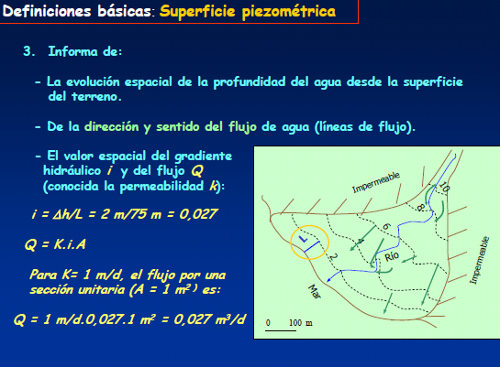

Slide 9
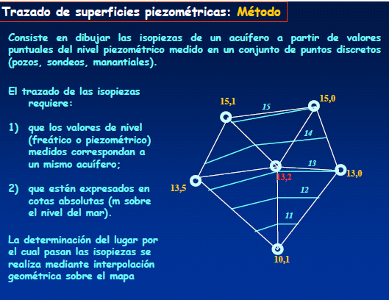

Slide 10
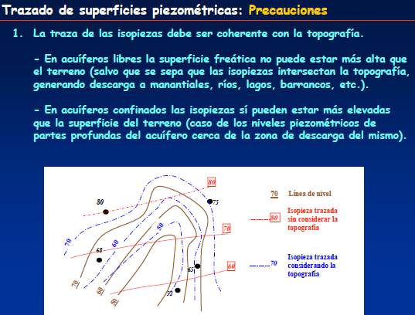

Slide 11
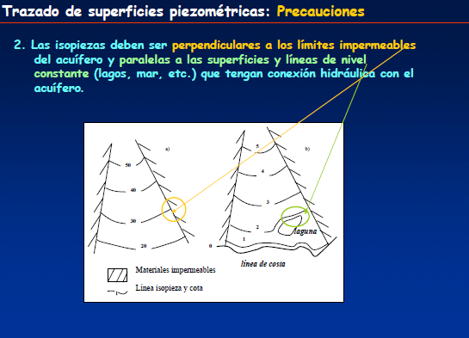

Slide 12
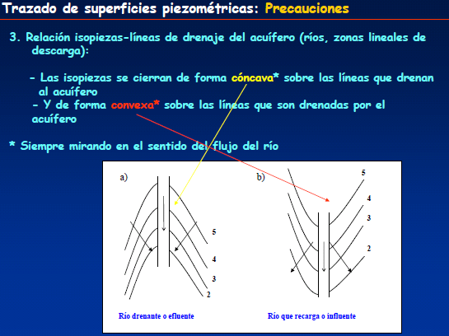

Slide 13
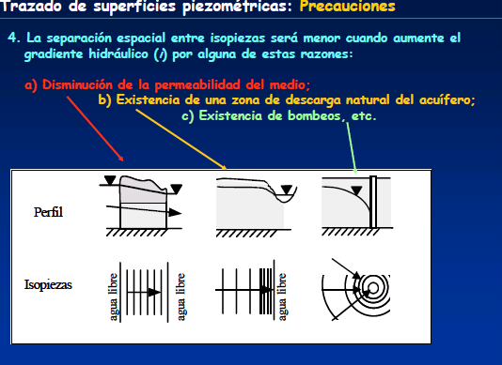

Slide 14
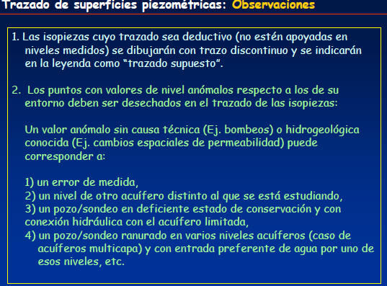

Slide 15
GRACIAS POR SU ATENCIÓN

